Slide 1

Bài 10: Phép cộng trong phạm vi 10

Slide 2

Tiết 31
Luyện tập

Slide 3

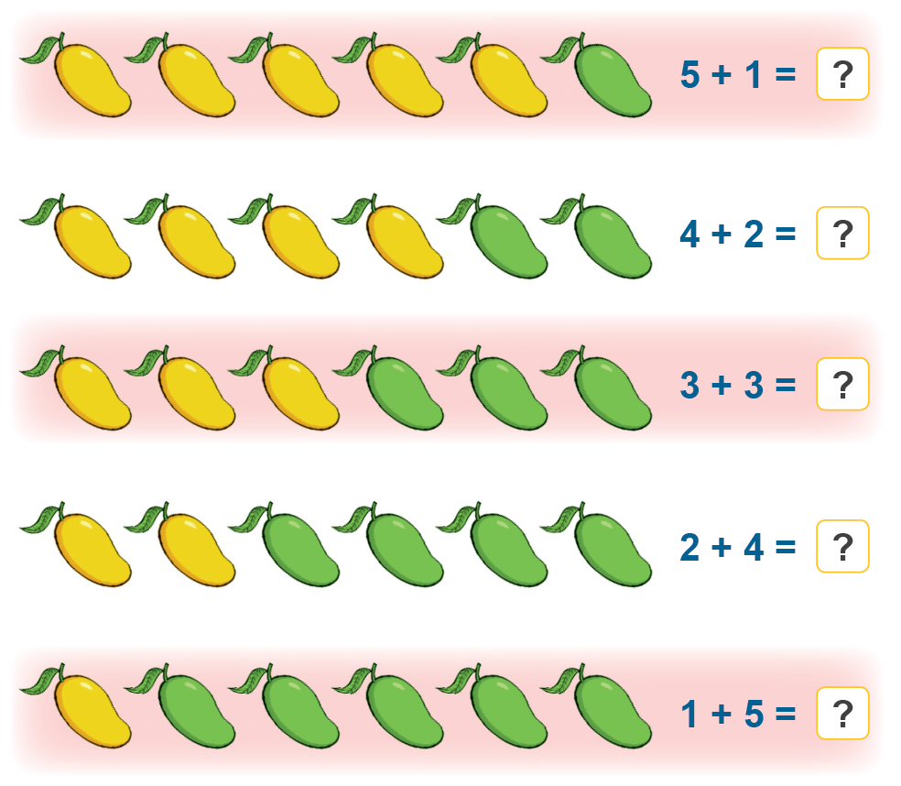
1. Số ?

Slide 4



1. Số ?
6
5 + 1 =
?

Slide 5
1. Số ?
4 + 2 =
6
?

Slide 6
1. Số ?
3 + 3 =
6
?

Slide 7
1. Số ?
2 + 4 =
6
?

Slide 8
1. Số ?
6
1 + 5 =
?

Slide 9
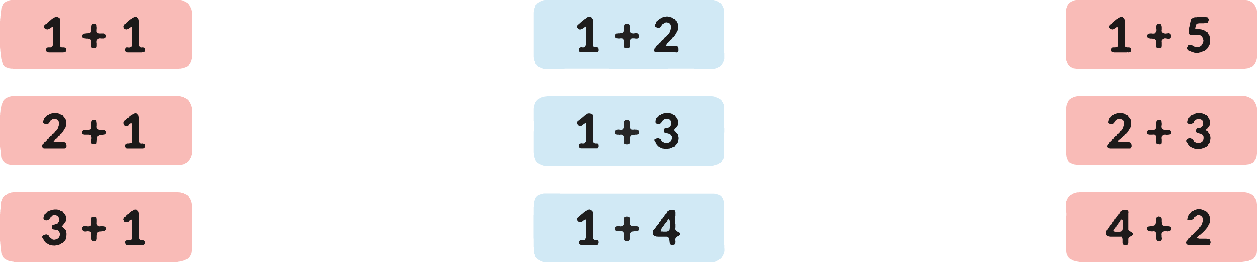
2. Số ?
=
2
=
=
?
3
6
?
?
=
3
=
=
?
4
5
?
?
=
4
=
=
?
5
6
?
?

Slide 10
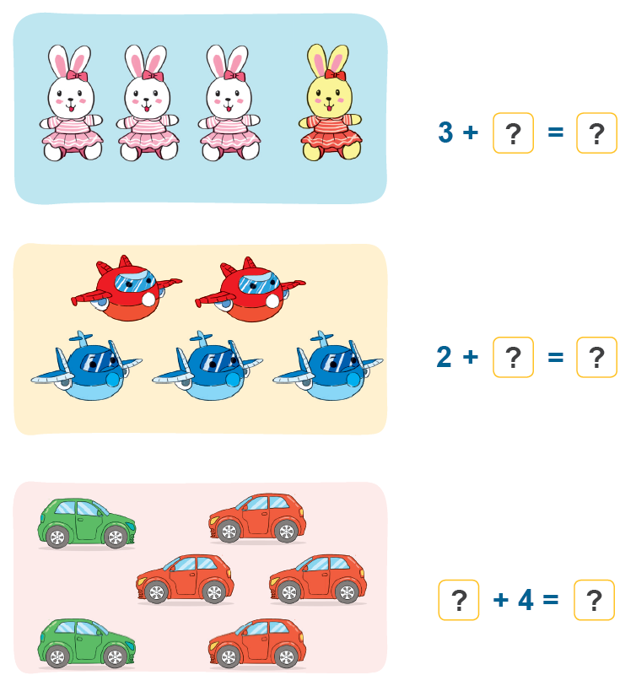
3. Số ?

Slide 11


a)
3
+
1
=
4
?
?

Slide 12


b)
2
+
3
=
5
?
?

Slide 13


c)
2
+
4
=
6
?
?

Slide 14
4. Số ?
1
+
1
=
2
3
+
=
5
?
2
?
2
+
=
4
5
+
1
=
6
2
?
?

Slide 15
CỦNG CỐ KIẾN THỨC

